Slide 1
（三）维新运动的兴起与夭折
一、维新运动的兴起背景（略）
二、维新运动经过及主要内容
三、维新运动意义、失败及启示

Slide 2
重点难点
见课后作业

Slide 3
19世纪末列强 掀起瓜分中国狂潮
国别 | “势力范围” | 割占或租借地
德 | 山东 | 强租胶州湾
俄 | 长城以北和新疆 | 强租旅顺、大连
法 | 广东、广西和云南 | 强租广州湾
英 | 长江流域 | 强租“新界”、威海卫
日 | 福建 | 割占台湾和澎湖列岛

Slide 4
二、维新运动的经过及主要内容
1、维新运动的经过
变法维新思潮
政治运动
中国资产阶级登上政治舞台标志
百日维新
公车上书
向皇帝上书
办学会
办报纸
办学堂
介绍国外变法经验
与顽固派论战
著书立说

Slide 5

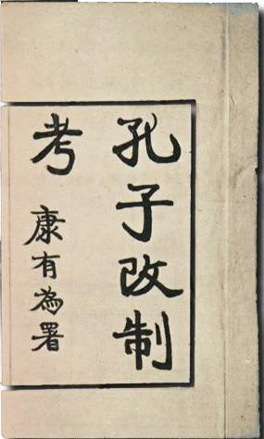
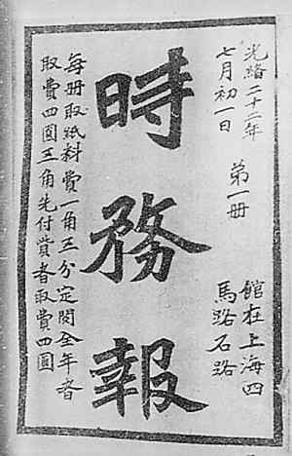
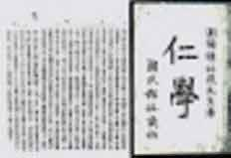
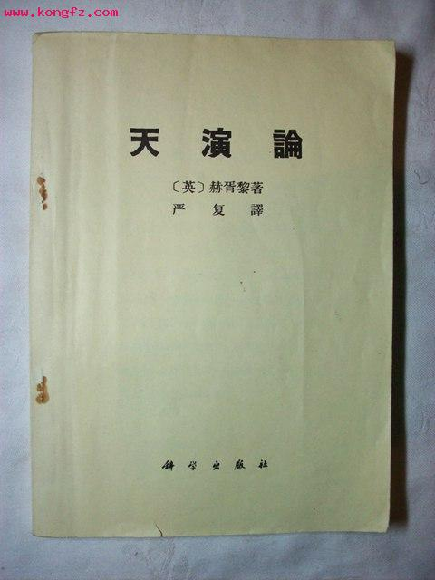
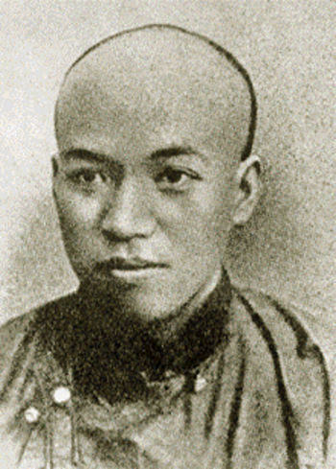
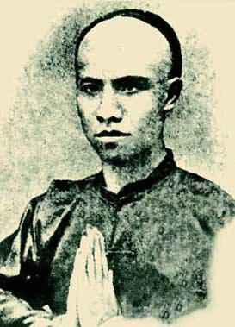
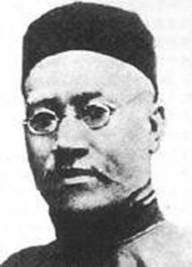
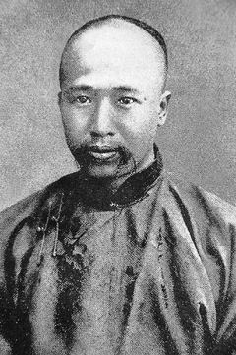
维新派著书立说

Slide 6
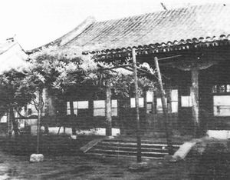
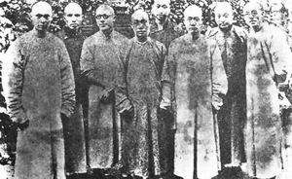
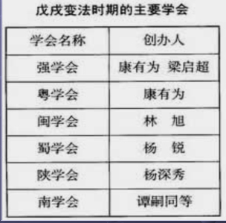
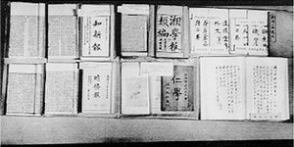
（2）成立学会和著书立说
强 学 会 旧 址
湘学报、时务学堂筹办人合影
戊戌变法代表人物的著述

Slide 7
维新派与顽固派的论战
--维新运动的主要经过
1.论战内容:
（1）要不要变“祖宗之法”
（2）要不要兴民权，实行君主立宪
（3）要不要废“八股”、倡西学，改科举
2.论战的性质:
中国近代史上第一次资本主义思想和封建主义思想的正面交锋

Slide 8
戊戌变法（1898.6-1898.9）
（1）施政纲领：《应诏统筹全局折》1898.1
（2）标 志：《明定国是诏》 1898.6
（3）变法理论：资本主义思想+儒家思想
（4）团体：保国会（1898.4）
宗旨：保国、保种、 保教
君主立宪为主体的救国方案

Slide 9

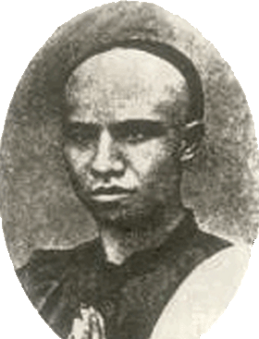
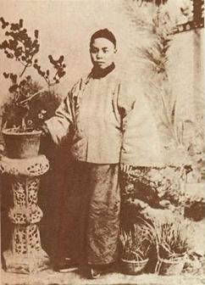
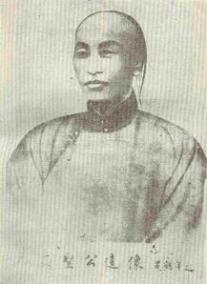
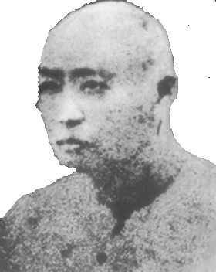
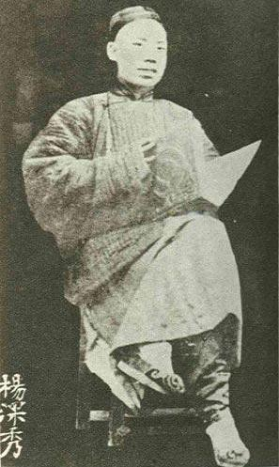
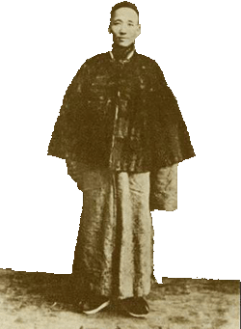
谭嗣同
林旭
刘光第
杨锐
杨深秀
康广仁

Slide 10
戊戌维新的历史意义
第一，是一次爱国救亡运动。
第二，是一场资产阶级性质的政治改革运动。
第三，更是一场思想启蒙运动。
第四，戊戌维新运动不仅在思想启蒙和文化教育方面开创了新的局面，而且在社会风习方面也提出了许多新的主张。

Slide 11
戊戌维新运动失败的原因
戊戌维新运动的失败，主要是由于维新派自身的局限和以慈禧太后为首的强大的守旧势力的反对。
维新派本身的局限性突出表现在：
首先，不敢否定封建主义。
其次，对帝国主义报有幻想。
再次，惧怕人民群众。

Slide 12
戊戌维新运动失败的教训
戊戌维新运动的失败不仅暴露了中国民族资产阶级的软弱性，同时，也说明在半殖民地半封建的旧中国，企图通过统治着自上而下的改良道路，是根本行不通的。要想争取国家的独立、民主、富强，必须用革命的手段，推翻帝国主义、封建主义联合统治的半殖民地半封建的社会制度。

Slide 13
小结：戊戌维新运动
性质：是一场资产阶级性质的政治改革运动
途径：自上而下的改良道路
启示： 戊戌维新运动失败暴露了中国民族资产阶级的软弱性，同时，说明在半殖民地半封建旧中国，企图通过自上而下改良道路，是行不通的。必须用革命手段，推翻半殖民地半封建社会制度。

Slide 14
练习题

Slide 15
单选题
1.对洋务派“中学为体，西学为用”的思想 解释较为全面的是___。
A.以传统的封建制度为立国之本
B.以“师夷长技”为富国强兵之路
C.在不触动封建制度的前提下学习西方先 进技术
D.对西方先进技术和政治制度兼收并蓄
2.从19世纪60年代到90年代，洋务派兴办洋 务事业的主要目的是__。
A.发展中国的资本主义经济
B.学习西方的资本主义制度
C.维护和巩固清王朝的封建统治
D.促进变法维新，改变封建专制制度
Notes:
1.C 2.c

Slide 16
3.李鸿章说：“各口岸生意，已被洋人占 尽，华官领官船另树一帜，洋人势力挟重 资以倾夺，则须华商自立公司，……收回 洋人夺去之利。”这表明李鸿章主张兴办 民用企业的最主要意图是___。
A.限制民族资本 B.追随外国资本主义
C.保护民族资本 D.与外国资本主义争夺市场
4.洋务运动时期，主要培养翻译人才的学校 是____。
A.京师大学堂 B.工艺学堂
C.船政学堂 D.京师同文馆
Notes:
3.D 4.D

Slide 17
5“欲自强，必先致富；欲致富，必首在振 工商；欲振工商，必先讲求学校，速立宪 法，尊重道德，改良政治。”这是哪一派 的观点________。
A.顽固派 B.洋务派
C.维新派 D.资产阶级革命派
6.康有为说：“布衣改制，事大骇人，故不 如托之先王，既不惊人，又可避祸。”这 句话反映的实质问题是___。
A.康有为认为改制代表平民利益
B.康有为认为改制是惊人的大事
C.托古改制最稳妥，没有风险
D.资产阶级维新派不敢彻底否定封建主义
Notes:
5.C 6.D

Slide 18
7.百日维新期间，光绪皇帝颁布一系列变法 诏令，变法诏令中未涉及到的是________ 。
A.提倡官民上书言事
B.设置铁路矿务局和农工商总局
C.开办京师大学堂
D.设立议院，制订宪法
8.李大钊说：“太平天国禁了鸦片，却采用 了宗教；不建设民国，而建设天国，这是 他们失败的一个重要原因。”这段话主要 是指太平天国________。
A.没有现实的革命目标
B.对西方列强侵略缺乏警觉
C.缺乏科学理论指导
D.没有彻底的革命精神
Notes:
7.D 8.C

Slide 19
9.在近代中国资产阶级思想与封建主义思想 的第一次正面交锋是________。
A.维新派与守旧派的论战
B.洋务派与顽固派的论战
C.改良派与革命派的论战
D.革命派与洋务派的论战

Slide 20
多选题：
1.资产阶级维新派撰写或翻译的宣传维新主张的著作有。
A.康有为《新学伪经考》、《孔子改制考》
B.梁启超《变法通议》
C.谭嗣同《仁学》
D.严复《天演论》
2.下列内容属于“百日维新”的有________。
A.改革行政机构，裁汰冗员
B.中央设立农工商总局与铁路矿务总局
C.采用西洋兵制，练洋操，习洋枪
D.设立新闻官、新闻馆
Notes:
1.ABCD 2.ABC

Slide 21
3.在向西方学习的过程中，戊戌变法区别于洋 务运动的地方有________。
A.学习西方的科学技术
B.学习西方的政治制度
C.宣传自由平等和社会进化观念，批判封建 君权和封建纲常伦理
D.主张用君主立宪制度取代君主专制制度
4.下列关于洋务运动叙述正确的是________。
A.洋务运动是封建统治阶级为了维护自己的 统治而进行的一场自救运动
B.是由资产阶级发动的
C.口号是自强和求富
D.触及到了封建统治的根基
E.客观上促进了资本主义的发展
Notes:
3.BCD 4.ACE

